Slide 1
Tuần 27
Bài 77: Luyện tập – Tiết 2
TOÁN 2
Tập 2

Slide 2
KHỞI ĐỘNG

Slide 3
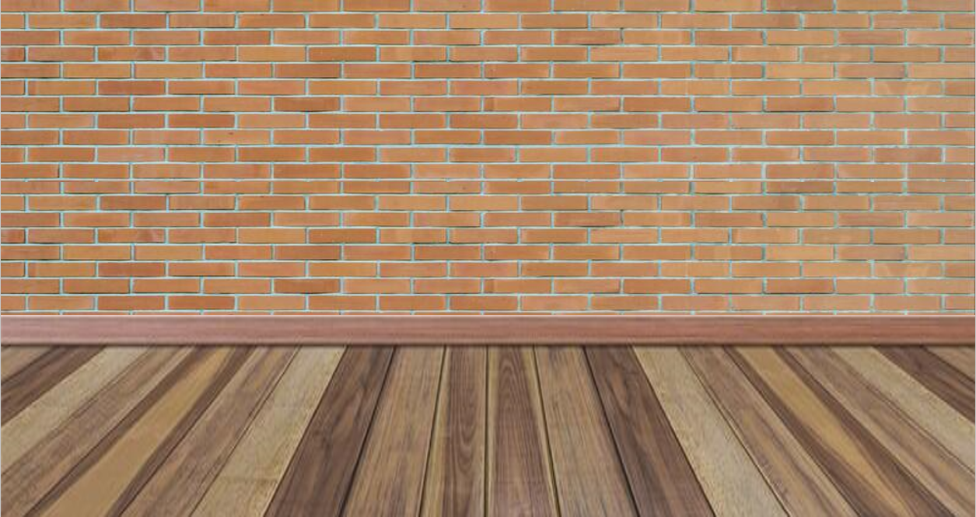
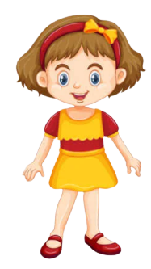
Tìm mèo

Slide 4
Chú mèo của mình đang nấp sau 1 trong 3 cánh cửa. Các bạn ơi, hãy cùng mình làm đúng các bài tập để tìm chú mèo giúp mình nhé!

Slide 5
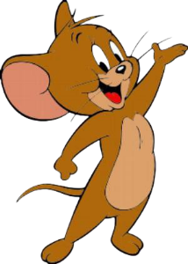
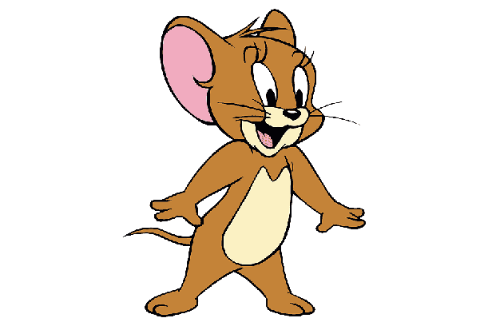
A
B
C
<
>
=
78 … 781

Slide 6
A
B
C
=
<
>
470 … 407

Slide 7
A
B
C
438
483
84
Tìm số lớn nhất trong các số sau:
438, 483, 84

Slide 8
A
B
C
652
99
256
Tìm số bé nhất trong các số sau:
99, 256, 652

Slide 9
LUYỆN TẬP –
THỰC HÀNH

Slide 10
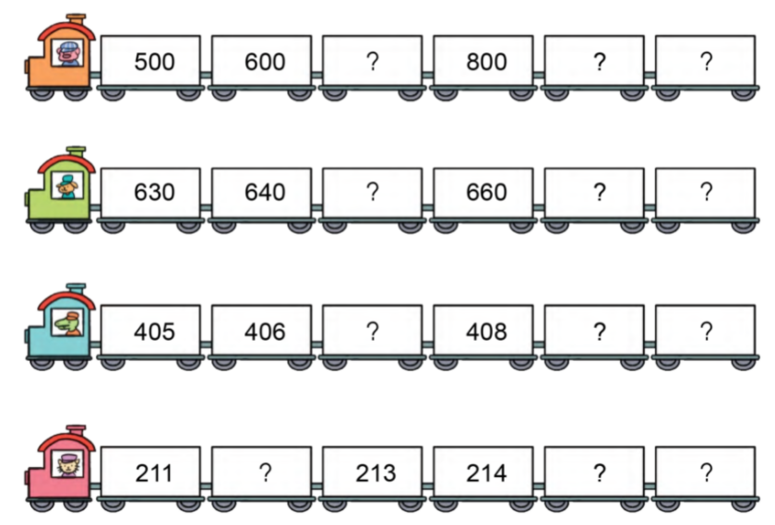
4
Số?
z
700
900
1000
650
670
680
407
409
410
212
215
216

Slide 11
Sắp xếp chiều cao của các bạn học sinh theo thứ tự từ cao đến thấp:
z
5
135 cm
130 cm
140 cm
138 cm

Slide 12
Để có thể làm tốt các bài tập trên em nhắn bạn điều gì?
Bài học hôm nay em biết thêm được điều gì?

Slide 13
DẶN DÒ

